Slide 1
イベント2次会アプリ

Slide 2


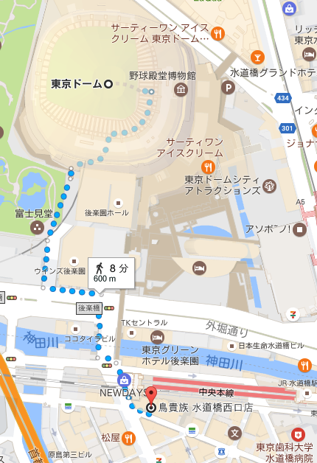
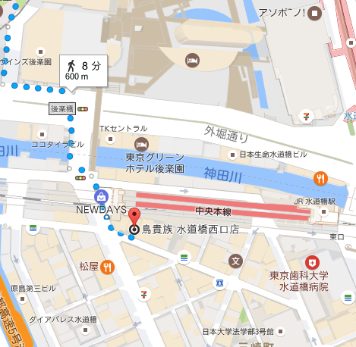
二次会前まで
人アイコンの白いフィールドは横スクロールで参加者全員を見られる
通知
クリック
2次会に行きましょう：現在１２名
場所：鳥貴族水道橋西口店
現在の参加者：１２名
鳥貴族後楽園店
19:00～ ：8人
キャンセル
＊参加確定から10分以内
他のアプリ画面
参加
参加を確定します！
保留
鳥貴族後楽園店
予算：3000円
支払う
戻る
Google
map

